Slide 1


「オープン」とビジネス戦略

Slide 2
オープン戦略
自社技術による顧客の囲い込み
かつての
常識
特許などによる技術の保護
プロプライエタリ・ソフトウェア
独自アーキテクチャ
ファミリー化戦略
自社のみで利益を独占
オープン化
外部のリソースを積極活用
クラウド時代の
常識
オープンソース・ソフトウエア
オープン・データ
オープン・ハードウェア
自社で全てを開発する必要は無い
スモールスタートが可能
Notes:
企業が独自の技術やノウハウを持っている場合、外部に情報を公開せず、競合を排除し利益を独占しようとするのが一般的な戦略です。ITの世界では、これをプロプライエタリ（非公開の）と呼びます。
しかし、いま、これとは反対の「オープン」が大きなトレンドになっています。「オープン」とは、企業や個人が技術や仕様などを（無償で）公開することです。
初期のオープンは、Linuxなどのオープンソースソフトウェア（OSS）のように、個人が無償で技術を公開し、それを世界中のボランティアで修正・改良する取り組みでした。その後、ソーシャルメディアや百科事典のWikipediaなどに広がっていきました。いずれも金銭的な見返りを求めず「人の役にたちたい、人と繋がりたい」という思いを持つ人たちが実現したものです。
最近になって、こういった個人レベルではなく、企業が自社の技術や製品仕様を積極的に公開して、第3者の協力を得ようとする動きも生まれてきました。
相互に技術をオープンにし、他社の成果をうまく取り入れながら、それらを組み合わせてより魅力的なものを作り上げて行く「マッシュアップ」という方法です。これにより、迅速にサービスを立ち上げ、自社の存在感を高め、ビジネス・チャンスを切り開こうというもので、損して得を取る戦略とも言えるでしょう。
「オープン」は、他の分野にも広がっています。例えば、機械の設計図やデザイン、政府や行政のデータなどを「オープン」にしようという取り組みです。
その一方で、企業が独自の技術を囲い込み独占的な利益を得るといった旧来のやり方は難しくなっており、今後は新しい環境に適応していくことが求められるでしょう。

Slide 3
「オープン」は損か、得か
オープン
自社技術や仕様・特許などを広く一般に無償または低価格で公開すること
互換製品によってシェアや利益を落とすリスクがある
他社が周辺機器、アプリを開発してくれる
プロプライエタリ(非公開)とは反対の戦略
アーキテクチャを公開してプラットフォームを握る
成功例
・System360
・プラットフォームとしてのIBM PC/AT
失敗例
・IBMにとってのPC/AT
Notes:
技術を公開する場合に一番心配なのが、自社がコストをかけて開発した技術を他社に真似されてしまい、価格競争に持ち込まれて利益が出なくなる、といったことでしょう。競合は開発費負担がありませんから、低価格で提供できるわけです。
逆に、複数の企業で一斉に作った方が、コストが下がったり、バラエティのある製品を短期間に生み出せる、という側面もあります。自社だけでは手が回らないところを他社に任せることができれば、効率は上がります。
IBMがSystem360でアーキテクチャを公開したときのことを考えてみましょう。第1回の講義で斎藤さんからお話しがあったように、Sysmte360以前は個別業務向けのコンピュータをいちいち開発していました。システムが変われば周辺機器は使えず、プログラムも動かなかったわけです。
System360は世界初の「汎用」コンピュータで、様々な業務に対応できる柔軟性を持っていました。プログラムさえ入れ替えれば、どんな業務でもこなせるのです。このときIBMは技術仕様を標準化し、「アーキテクチャ」として公開しました。
「アーキテクチャ」は、ハードウェアの設計図やソフトウェアのソースコードではなく、プログラミングやハードウェア接続についての標準化された決まり事です。この決まりを守って作られたプログラムや周辺機器は、同じアーキテクチャを持つコンピュータシステムであればどれでも利用することができたのです。
これを公開する事によって、IBM以外のメーカーがSystem360用の周辺機器を開発・供給することができるようになりました。IBMは自社で周辺機器を作らなくても、他のメーカーが作ってくれるため、開発リソースを本体に振り向けることができました。
全てを公開したわけではないので、本体まで真似されることは無く、技術の「一部」のみを公開したことで、IBMが「手伝って欲しい」部分のみを手伝ってもらえたわけです。一部というのが、インターフェース仕様であり、APIであったわけです。このように公開範囲を工夫することにより、リスクを回避しながらメリットのみを享受できることが示されました。
（IBM互換機の問題はこれとはまた別です）

Slide 4
ITにおける「オープン」の歴史
1960
1970
1980
1990
2000
2010
IBM System/360
アーキテクチャの公開
HWのファミリー化
周辺機器/SWの互換性確保
互換機の誕生
UNIX
ソース公開
(独禁法による販売禁止)
研究機関での普及
分散した共同開発
世界中で機能拡張・バグ修正
Apple II
回路図/OS APIの公開
サードパーティの活用
・周辺機器
・アプリーケーション
豊富な周辺機器・アプリケーション
IBM PC
互換機の誕生とPC事業らの撤退
Free Software
ソースコードの公開
ベンダーロックインの回避
開発効率の向上
ソフトウェアの民主化
Open Source Software
新しいビジネスモデルの誕生
Open Source Hardware
設計情報の公開
コスト削減
Open Cloud
OSSのクラウドインフラ
インフラの標準化
Open Data
官公庁データの公開
ビッグデータの無償利用
Notes:
IT業界の歴史を見てみると、もちろん、技術を公開せずに成功した事例のほうが多いのですが、意外にも技術を公開して成功に結びついている例も多いのです。IBMの事例はこの後でお話ししますが、オープンは昔から「使いようによってはメリットがある」というものであったと言えるでしょう。しかし、今世紀に入ってからは事態は大きく変わり、「オープンをうまく使わないと成功できない」というフェーズに移行しつつあるように思います。今日のメインテーマはこれです。
昔、研究者や学生が開発していたソフトなどは、ほとんど全てがオープンソースです。ソースのまま流通させることによって、有用なアドバイスをもらえたり、誰かがバグを見つけて直してくれたりという実利的な面もあったでしょうが、「人に貢献できる」という喜びも大きかったのでは無いでしょうか。
アドラー心理学においては、人が幸福を感じる条件のひとつとして「貢献できていること」が挙げられていますし、マズローの「承認欲求」も同じ物と考えられます。
組織的に開発された大規模なプログラムが広く公開されたのは、UNIXが初めてでしょう。UNIXを開発したのはAT&T傘下のベル研究所でしたが、当時独占禁止法により、AT&Tはコンピュータ産業への進出を禁止されており、ベル研は研究成果を広く公開するよう義務づけられていたと言います。（Wikipedia）
そこでベル研ではUNIXのソースコードを大学や研究機関に配布し、世界中で開発が行われました。
フリーソフト以降についてもこの後でお話しします。

Slide 5
オープンソースソフトウェア(OSS)
Notes:
5

Slide 6
OSSへの不安と日米でのこれまでの取り組み
オープンソース＝ボランティアが開発している無償ソフト
サポートは?
開発継続性は?
品質は?
海外＝積極的
日本＝消極的
自己責任原則
ベンダー/SI依存
ベンダー支配からの脱却
安定志向
社内にエンジニアが存在
社内エンジニアの不足
Notes:
古いOSSのイメージは、「ボランティアが開発している無償ソフト」というものでしょう。
そう言われれば、誰でも「サポートは大丈夫なの？」「いきなり開発が止まったりするんじゃないの？」「どうせバグだらけでしょ？」といった心配をするでしょう。そういった心配があれば誰も企業システムで採用しようなどとは思いません。
OSSに対する考え方は海外と日本では大きく違います。海外、特にアメリカのユーザーは自分で問題を解決しようという指向が強く、そもそもブラックボックスを嫌います。ブラックボックス化されたシステムを採用するとそのベンダーの製品を買い続けなければならず、そういったベンダー支配（ベンダーロックインといいます）から逃れたいと常に考えています。OSSなどのプロジェクトも、人任せでは無く、自ら参加してどんどん関与していこうという考え方が強いのです。
一方で日本では、社内にITエンジニアを抱えている例は少なく、Sierやベンダーに依存しがちです。問題なく稼働しているシステムに手を入れてシステムが不安定になったら困るなど、安定志向です。OSSのような、将来がコミットされていない技術に積極的に関与しようという発想に乏しいと言えます。
またSierも、OSSを採用するとなると最終的には自社でリスクをとらなければなりません。どうしてもサポートしてくれるベンダーに依存することになります。

Slide 7

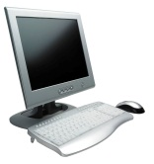


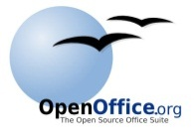
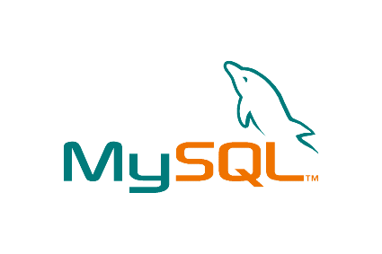




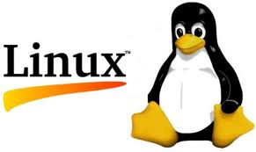

OSSが無ければクラウドは成り立たない
サーバー
クライアント
BI R, Pentaho, JASPEERSOFT
ERP Compiere, Adempiere
CRM SugarCRM, vtiger CRM
オフィス Open Office
開発環境 Eclips
データベース MySQL,PostgreSQL,NoSQL
分散トランザクション処理 Hadoop,
フレームワーク Java, Ruby, Spring, Jboss
運用管理 Hinemos
ブラウザー
Webkit (Chrome,Safari)
Gecko (Firefox)
オペレーティング・システム
Red Hat Enterprise Linux,IBM Z/Linux
オペレーティング・システム
Android,Chrome OS,Ubuntu Linux
クラウド構築基盤
OpenStack、CloudStack、CloudFoundry、Openshift、OpenFlow、Docker
管理・運用基盤
Hinemos, Hyperic HQ, Zabbix, Scalr, Aeolus, Puppet, Chef
Notes:
これまでの塾の講義でもお話ししてきたように、現在、世の中にはオープンソースのソフトウェアが溢れています。OSSが無ければクラウドは全く機能しないでしょう。少し前まで、「OSSなんか業務に使って大丈夫なの？」といって敬遠する企業も多かったのですが（日本ではまだ多いようですが）、OSSを取り巻く環境は以前とは全く代わってきています。

Slide 8




Linuxディストリビューション
Linux利用者
【パッケージ費用】
＊ただし、実費
パッケージ提供
無償で利用
（自己責任）
ディストリビュータ
ソースコードのままでは使いにくい
カーネル以外にもライブラリ等が必要
動作するHWが不明確
再パッケージ
インストーラーやマニュアルなど
無償で貢献
成果物
Linuxカーネル
開発コミュニティ
Linuxカーネル
ソースコード
ボランティア・プログラマ
Notes:
報道などで出てくる「Linuxコミュニティ」は、ほとんどの場合、Linuxのカーネルを開発しているコミュニティのことです。
しかし、Linuxに限らず、OSはカーネルだけでは成立しません。ライブラリやインストーラなど、様々な部品が必要です。
これを一般ユーザーがネットから集めてきて、動くシステムを作り上げるのは至難の業です。Linuxのユーザーの裾野が広がるにつれ、「そのまま動くパッケージが欲しい」という要望が多くなってきました。
これを受けて、一般ユーザー向けにパッケージを作って配布する業者が出てきました。これをディストリビューションと呼び、業者をディストリビュータと呼びます。RedHatやDevianなどが有名です。しかし、なんといっても商用が禁止されていますから、配布コストは実費程度とされていました。数十ドルから数百ドル程度です。当然、サポートなどはありません。自己責任が基本なのです。
金銭的にも、人員的にも非常に不安定で、これではとても安定した開発はできません。企業も、このような状況では採用に二の足を踏むでしょう。

Slide 9
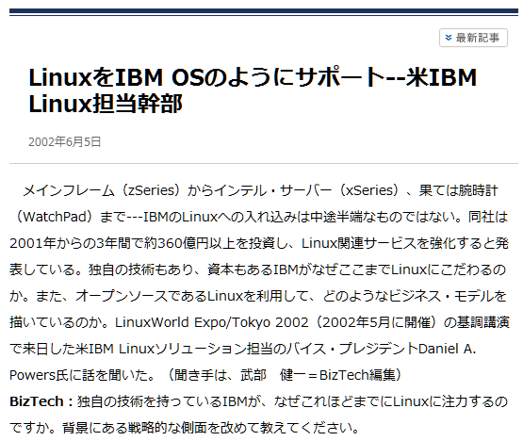
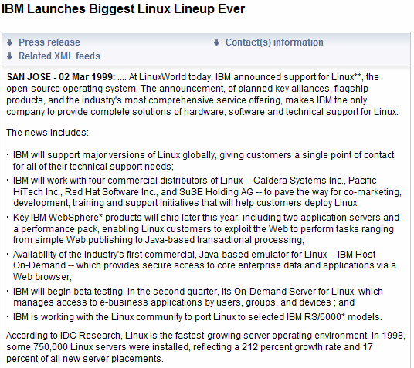
Linuxの転機／IBMによるコミットメント
http://www.nikkeibp.co.jp/archives/189/189148.html
自社OSと同等のサポート
自社内に専任の開発部隊を設置
http://www-03.ibm.com/press/us/en/pressrelease/2262.wss
オープンソースへの投資を約束
Notes:
1999年、Linuxに大きな転機が訪れます。IBMがLinuxの正式サポートを発表したのです。同社製の全てのハードウェアで、自社製OSと同じレベルのサポートを提供するということです。これによって、世の中のLinuxを見る目が一気に変わり、ビジネス利用への道が開けたのです。
それと同時に、IBMは自社内に専任のエンジニアリングチームを設置します。これまでボランティアが中心だった開発リソースに、プロのプログラマがフルタイムで参加することになったのです。IBMはこの開発からは利益を得ませんが、Linuxの品質が向上し、IBMのサーバーと共に売れれば、それでビジネスになると考えたのです。OSSをビジネスに活用できる新しい仕組みの誕生でした。
Linuxの採用について、IBMは日経BPのインタビューの中で、
・顧客がオープンスタンダードを求めている
・オープンソースといえども非常に高品質である
・アプリケーションの移植性が高い
ということを挙げています。
オープンソースについて回っていた「誰が責任を持つのか」という議論へのひとつの答えでもあります。
＃富士通も1999年、IAサーバーでLinuxをサポートしています
＃Oracleも1999年にLinux版をリリースしています

Slide 10
オープンソース開発の実際
「Linux カーネルの開発に携わる開発者の70～95％は，開発作業に対して支払いを受けている。」という事実
Linux ビジネスを手がける企業が資金を提供してコミュニティを維持しているということ
＝
開発の実体は商用ソフトと変わりがないとも言える
2008.4.2 付け ITpro
Linux推進団体のLinux Foundationは米国時間2008年4月1日，Linuxカーネルの開発について調査した結果を発表した。それによると，過去3年間でカーネルの開発に携わる開発者数は3倍に増えており，サポート企業も増加しているという。
今回のレポートは，カーネル2.6.11～2.6.24までの約3年間の統計をまとめたもの。Linuxカーネルの開発には，100社を超える企業に所属する1000人近い開発者が関わっているという。レポートでは，2005年以降カーネル開発者数が3倍に増えた理由として，組み込みシステム，サーバー，デスクトップ市場におけるLinuxの重要性が増したことを受け挙げている。カーネルの開発に携わる開発者の70～95％は，開発作業に対して支払いを受けている。カーネルへのコントリビューションの70％以上は，米 Red Hat，米Novell，米IBM，米Intelなどに勤務する開発者によって提供されたものだった。これらの企業は，カーネルを向上させることで，市場における競争力が得られると考えているという。また，加えられた変更の13.9％は企業に属さない個人開発者によるものだった。
開発ペースについては，1日平均3621行のコードがカーネル・ツリーに追加されており，ほぼ2.7カ月ごとに新しいカーネルがリリースされているという。 」
http://itpro.nikkeibp.co.jp/article/Research/20080402/297751/
Notes:
この後、Linux関連企業が自社のエンジニアをLinuxのコミュニティに参加させ始めます。
少し古い記事ですが、Itproにこんな記事が出ていました。赤い部分にご注目下さい。
「カーネルの開発に携わる開発者の70～95％は，開発作業に対して支払いを受けている。カーネルへのコントリビューションの70％以上は，米 Red Hat，米Novell，米IBM，米Intelなどに勤務する開発者によって提供されたものだった。」
これらの開発者は、所属企業から普通に給料を貰いながら、自らの業務としてLinuxの開発を行っているのです。カーネルへのコントリビューションのほとんどが、こういった開発者によって支えられているのです。
もちろん、ボランティアで参加しているプログラマもいますが、それだけではとうてい回らないほどにLinuxは巨大化してしまっています。こういった企業からの見えないサポートが、Linuxを支えていたのです。
「商用ソフトを作っているのと同じではないか」という見方もできますが、組織を超えた協業ができる分、一社で作るよりも良いこともあるのではないでしょうか？この話は、また後で致します。
「Linuxなんて、どこかの学生が作ってるんだろ？」という問いには、「いいや、IBMやIntelのエンジニアが作ってるんだよ」と答えることができるわけです。これは、大きな信頼感に繋がると思いませんか？

Slide 11
Linuxの開発・ビジネスモデル
Linux利用企業
【サポート費用】
Linuxを使った
ビジネス
再パッケージ
インストーラーやマニュアルなど
パッケージ提供
サポート提供
Linux関連ベンダ
ディストリビュータ
【サポート費用】
プログラマ
プログラマ
無償で貢献
成果物
Linuxカーネル
開発コミュニティ
Linuxカーネル
ソースコード
ボランティア・プログラマ
Notes:
このように、現在のLinuxのビジネスモデルでは、Linux関連ベンダの参加が非常に大きな部分を占めています。
Linux関連ベンダは、Linuxの開発に貢献することによってLinuxの知識も増え、サポートも容易になります。自社製品とLinuxを組み合わせてビジネスを行う事により、利益を確保できます。Linuxの知識が多ければ、他社との差別化もできます。Linux自身をカスタマイズして自社仕様にすることも簡単でしょう。
Linuxコミュニティは、強力で安定的な開発リソースを確保できます。
顧客は、安価に高性能なソリューションを活用できます。皆にメリットがある仕組みなのです。

Slide 12
変わるオープンソース
Notes:
12

Slide 13
例えばセキュリティ・アプライアンスの場合
ここに注力
ファイアウォール/アンチウイルス
差別化要因＝最も重要
ファイアウォール/アンチウイルス
オペレーティングシステム
セキュリティ強化OSを自社開発/購入
ハードウェア
既製品で充分 (OEM/ODM)
手軽に使えて改変可能で安価なOSがあれば、それを強化して使うことにより開発コスト・調達コストを抑えられ、時間も節約できる
Linuxのコミュニティに自社の開発者を参加させ、成果を得る
カスタマイズが容易になり、自社に有利な仕様も入れることができる
単独で開発するよりも安価に、迅速に高品質のOSを開発できる
Notes:
ファイアウォールやアンチウイルスは、サーバーにインストールして使うのが一般的ですが、それだとインストールやアップデートの手間がかかります。そこで、ソフトウェアをあらかじめハードウェアに実装し、設置すればすぐに使える形式の製品が出てきました。アプライアンスです。
アプライアンスは、元々「家電」を意味する言葉で、電源入れればすぐに使える、という意味で使われています。
アプライアンスで使われているハードウェアは、WindowsPCと同じです。台湾で大量生産されており、これに自社のロゴを貼れば一丁上がりです。それに、WindowsやLinux等のOSを載せ、ファイアウォールのソフトをインストールして管理用のソフトを入れればアプライアンスが完成します。
この中で、セキュリティベンダーの差別化点はファイアウォールソフトの部分です。ハードウェアは汎用品ですし、OSなど何でも良いのです。
Windowsを買っても良いですが、コストがかかります。では、自社でOSを作るか？というと、それは大変すぎます。
そこに、オープンソースで配布されているOSがあったらどうでしょう？そのままは使えなくても、ちょっと手を加えてセキュリティを強化すれば問題ありません。そもそも、OSを作るのがセキュリティ企業の目標ではありません。うまく使えるものがあればそれを使うのが賢いやり方です。
こうして、アプライアンス製品ではLinuxの活用が進んでいます。そうすると、セキュリティベンダーが集まって、セキュリティ強化したLinuxを一緒に作ろう、という動きにもなります。SElinuxです。自分で作るよりも遙かに楽で、良いものができるでしょう。差別化は、ファイアウォールの部分でやれば良いのです。

Slide 14
OSSはベンダーにとってもメリットがある
利用者
にとっての
メリット
導入コストの低減
ほとんどのOSSはライセンス料が無料で、サポートが必要なければ無償で利用することが可能。必要に応じて有償でサポートを購入。
ベンダーロックインの排除
ハードウェアとOS・アプリケーションが密接に連携している場合、いったんソリューションを選ぶと、その後そのベンダーからの乗り換えは非常に難しくなる。この結果、独自ハードウェアおよび独自ソフトの購入を続けなければならない。また、多くの場合、そういったハード・ソフトはコストパフォーマンスが悪く、割高な場合が多い。
カスタマイズ
自社仕様にあわせて自由にカスタマイズできる。(特にアプリケーション)
コミュニティによる開発が何らかの理由で中止されたとしても、自分でバグフィックスや機能拡張を続けることが可能。
透明性を確保できる
「それは仕様です」問題を回避できる。商用ソフトでは、ソースや仕様、決定過程が公開されていないため、「直せない」あるいは「直すのが大変な」バグなのか、本来の仕様なのかが外部からは特定できず、ベンダーの主張に従わざるを得ない。
集合知の活用による
クオリティの向上
様々な立場からの知見、アイデアが寄せられるため、商用ソフトよりも新機能の導入が早い。また、まだ研究段階にある技術などがどんどん盛り込まれるため、最先端の技術に触れられる。
世界中のプログラマが開発・テストに参加することから、開発速度やバグフィックスの速度が速くなる。
ベンダー
にとっての
メリット
開発コストの削減
ソフトウェアを最初から開発するコストを省ける。(ベンダー間での2重投資の回避)
コミュニティの力を借りて製品の品質を向上させることができる。
エンジニアの育成
社外のプログラマと接することによるプログラミングスキルの向上
自社技術の普及
知名度の向上
自社技術が普及し、サポートや周辺製品でのビジネスチャンスにつながる
自社技術の中立性・オープン性をアピールできる
Notes:
いかがでしょうか？これまでユーザーにとってのメリットばかりにフォーカスが当たってきたオープンソースですが、ベンダーにもメリットがあることがわかってきたのです。それは、開発コストの削減です。
本業で無い部分については、なるべく公共のものを使う、その開発には自社のエンジニアを参加させ、ノウハウを蓄積する。製品としての差別化は、自社の得意分野で行ったり、カスタマイズ部分で勝負する、といったことが可能になるのです。様々なベンダーが同じ物をつくるのでは効率が悪いことはすぐにわかるでしょう。オープンソースという仕組みが、ベンダー間の協力関係を生み出したのです。
オープンソースコミュニティにエンジニアを参加させることで、社外のいろいろな知見に触れ、エンジニア自身の成長にも繋がります。
自社技術をオープンソース化するという動きも増えています。それまでにかけた開発コストは無駄になるように思えますが、オープン化後は開発負担が減ります。また、その技術については自社が最も精通しているわけで、オープンの結果その技術が広まれば、ビジネスチャンスが広がります。なにより、人から感謝されます。
オープンソースによる共同開発を最も嫌うのは、その業界のNo.1企業でしょう。No.1企業は、シェアを武器にプロプライエタリ戦略によって顧客の囲い込みをするのが基本戦略ですから、オープン化は好ましくありません。逆に言えば、絶対的No.1企業を追い落とすために2位以下の企業が協力することができるというのもオープンソースの一面でしょう。
このように、オープンソースはベンダーにも大きなメリットをもたらす可能性が出てきました。

Slide 15
ファウンデーションモデル
ファウンデーション
コミュニティ
ディストリビュータ
エンドユーザ
コミュニティ
コミュニティ
プロジェクト管理
開発サポート
コミュニティ間の調整
コミュニティ
スポンサー企業・寄付
Notes:
オープンソースに企業が参入し、活性化してくると、様々なオープンソースの開発コミュニティが生まれました。
このコミュニティの中心は、そのソフトのディストリビューションを行うディストリビュータの社員や、そのソフトを活用したい企業のエンジニアです。Linuxと同じモデルが採用されることが多いです。
しかし、コミュニティが多くなり、オーバーラップする部分がでてくると、全体の交通整理をする必要が出てきました。そこでできたのが、ファウンデーション（財団）です。ファウンデーションには、LinuxファウンデーションやOpenStackファウンデーションといった、特定のソフトウェア群を扱うものと、ApacheファウンデーションのようにいろいろなOSSをプロジェクトとして抱えるものがあります。そして、このファウンデーションにもまた、企業から協賛金が支払われ、様々な活動が行われています。
非常にしっかりした開発支援と資金のバックアップの仕組みができている、ということになります。

Slide 16
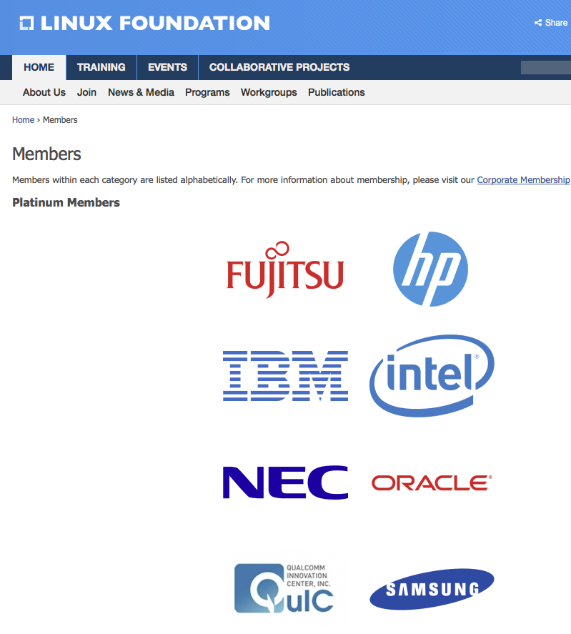
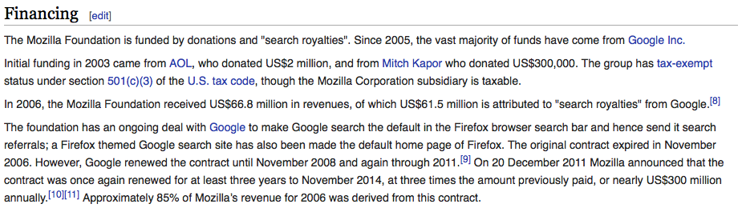
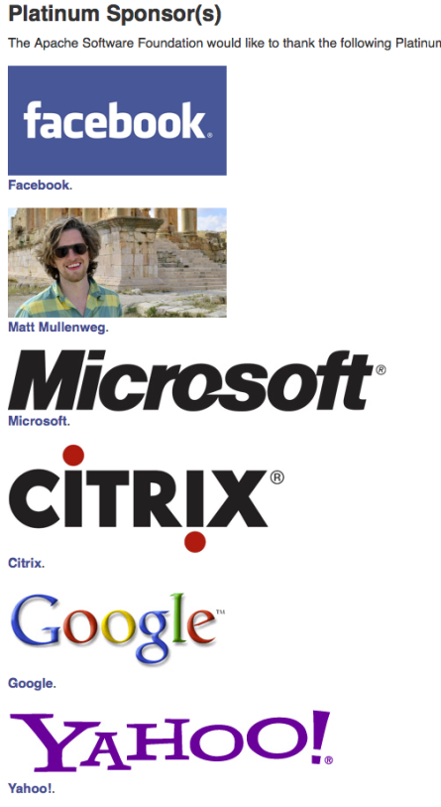
FoundationとSponsorship
http://en.wikipedia.org/wiki/Mozilla_Foundation
http://www.linuxfoundation.org/about/members
http://www.apache.org/foundation/thanks.html
Notes:
各々のファウンデーションのサイトを見ると、会員企業のリストがあります。これをみていると、面白いです。スポンサーは非常に多いので、ここではプラチナメンバーだけ表示しています。
Linuxファウンデーションのプラチナメンバーには、ハードウェアベンダー、半導体ベンダーが並んでいます。（Oracleはちょっと異質ですが、ハードウェアベンダーでもあります）しかし、Microsoftは入っていません。あたりまえですね。
自社のコア事業と競合するOSSには投資しないというのは、ある意味当然でしょう。しかし、Apacheのスポンサーにはなっています。
Apacheのスポンサーは、Webサービス事業者が多いです。Apacheのプラチナスポンサーは年間10万ドルです。
面白いのは、FireFoxを作っているMozilla Foundationです。Wikipediaによると、Mozillaの収益源はほとんどがGoogleからのものである、いうことです。
FireFoxのデフォルト検索エンジンをGoogleにしてもらうために支払っているのです。
（GoogleがAppleに同じように支払いを行っているお話しは以前しましたね）

Slide 17
オープンソースのビジネスモデル
コミュニティモデル
ボランティアベースのコミュニティを企業の開発者が支援
ファウンデーションモデル
企業が資金を提供してコミュニティを組織化し、開発を推進
ディストリビューション
サブスクリプション
単独開発モデル
企業が自社技術をオープン化して提供
デュアルライセンスモデル
一つのソフトウェアをオープンソースと商用/有償サブスクリプションなどの複数の方式で提供
開発・サポート基盤の安定＝安心して利用可能
Notes:
オープンソースのビジネスモデルは、以前のボランティアに頼るコミュニティ中心モデルから、より組織化され安定性の高いファウンデーションモデルに移行しています。
もう一つの形態は、コミュニティの中心メンバーが会社を設立し、開発とサポートを行う形態です。一つのソフトウェアをオープンソースと商用/有償サブスクリプションなどの複数の方式で提供し、収益を上げる方法です。
企業が自社技術をオープンソース化する際にも、この二つの形態のどちらかに移行するケースが多いようです。

Slide 18
様々なオープン
Notes:
18

Slide 19
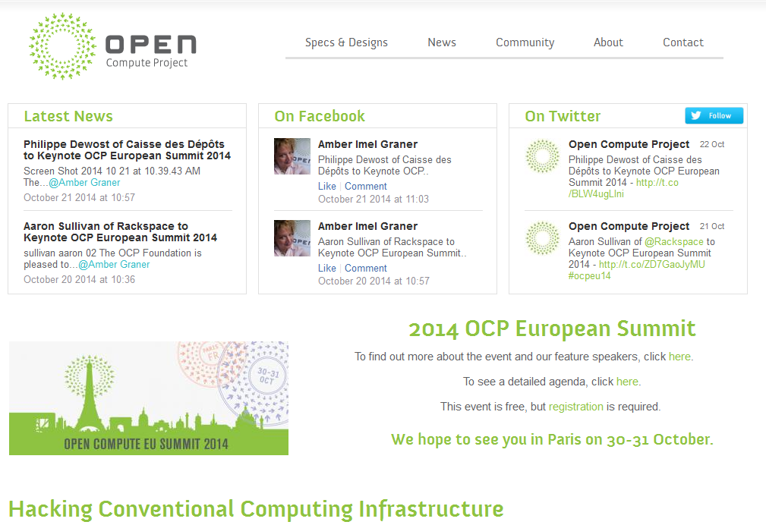
Open Compute Project

Slide 20
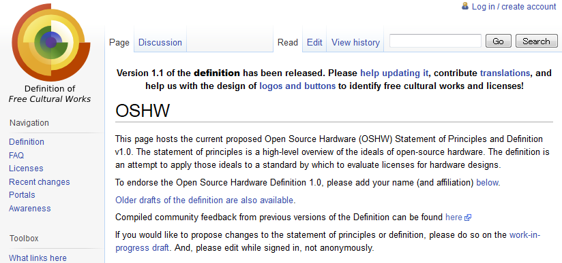
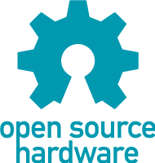

Open Source Hardware
http://freedomdefined.org/OSHW
マシンやデバイスなどの物理的なハードを対象に、設計が一般に公開されており、誰もが作成、改変、頒布、利用できるもの

Slide 21
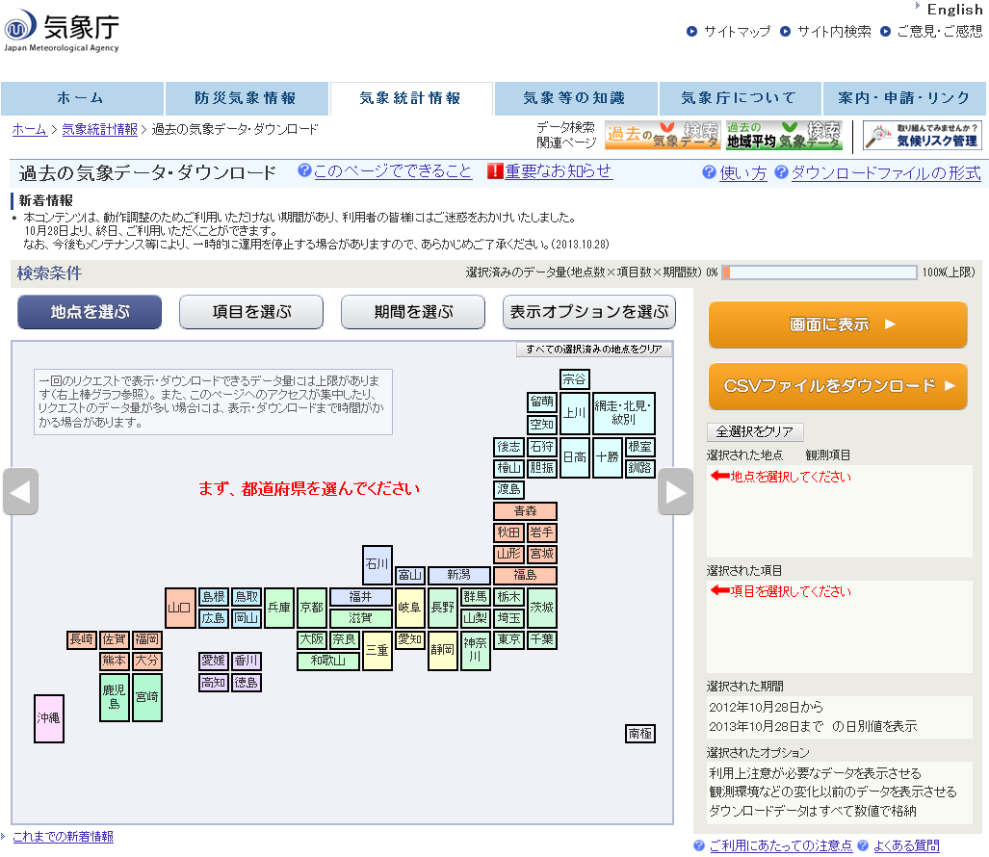
オープンデータ
特定のデータが、一切の著作権、特許などの制御メカニズムの制限なしで、全ての人が望むように利用・再掲載できるような形で入手できるべきであるというアイデア (Wikipedia)
行政や公的機関などが業務で蓄積した情報を、利用しやすい形で広く公開する (日経コンピュータ)
気象庁
2013年5月1日、過去の気象データを無料で公開
それまで有料で入手または自社でデータを蓄積していたが、それを無料で利用できるようになった
様々な規模の企業が様々な用途に利用可能→データ再利用の可能性

Slide 22
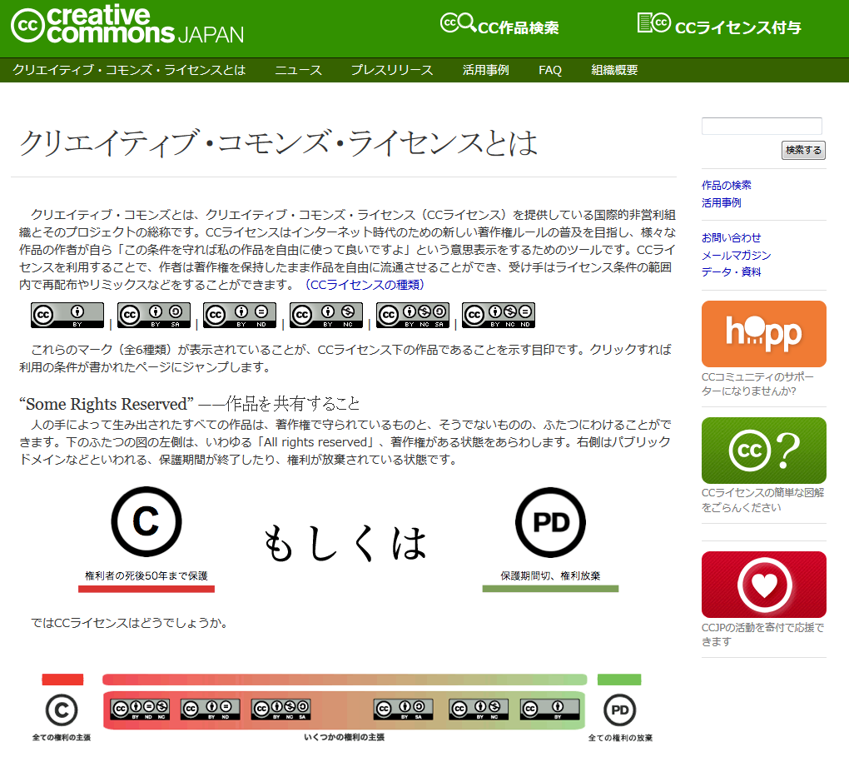
クリエイティブ・コモンズ

